Slide 2
Kurs: Lärosäten för högre utbildning-B3
Modul: Digital teknik och artificiell intelligens
Ämne: Integrering av digital teknik för effektiv jordbruksförvaltning
Författare: (CERTH)

Slide 3
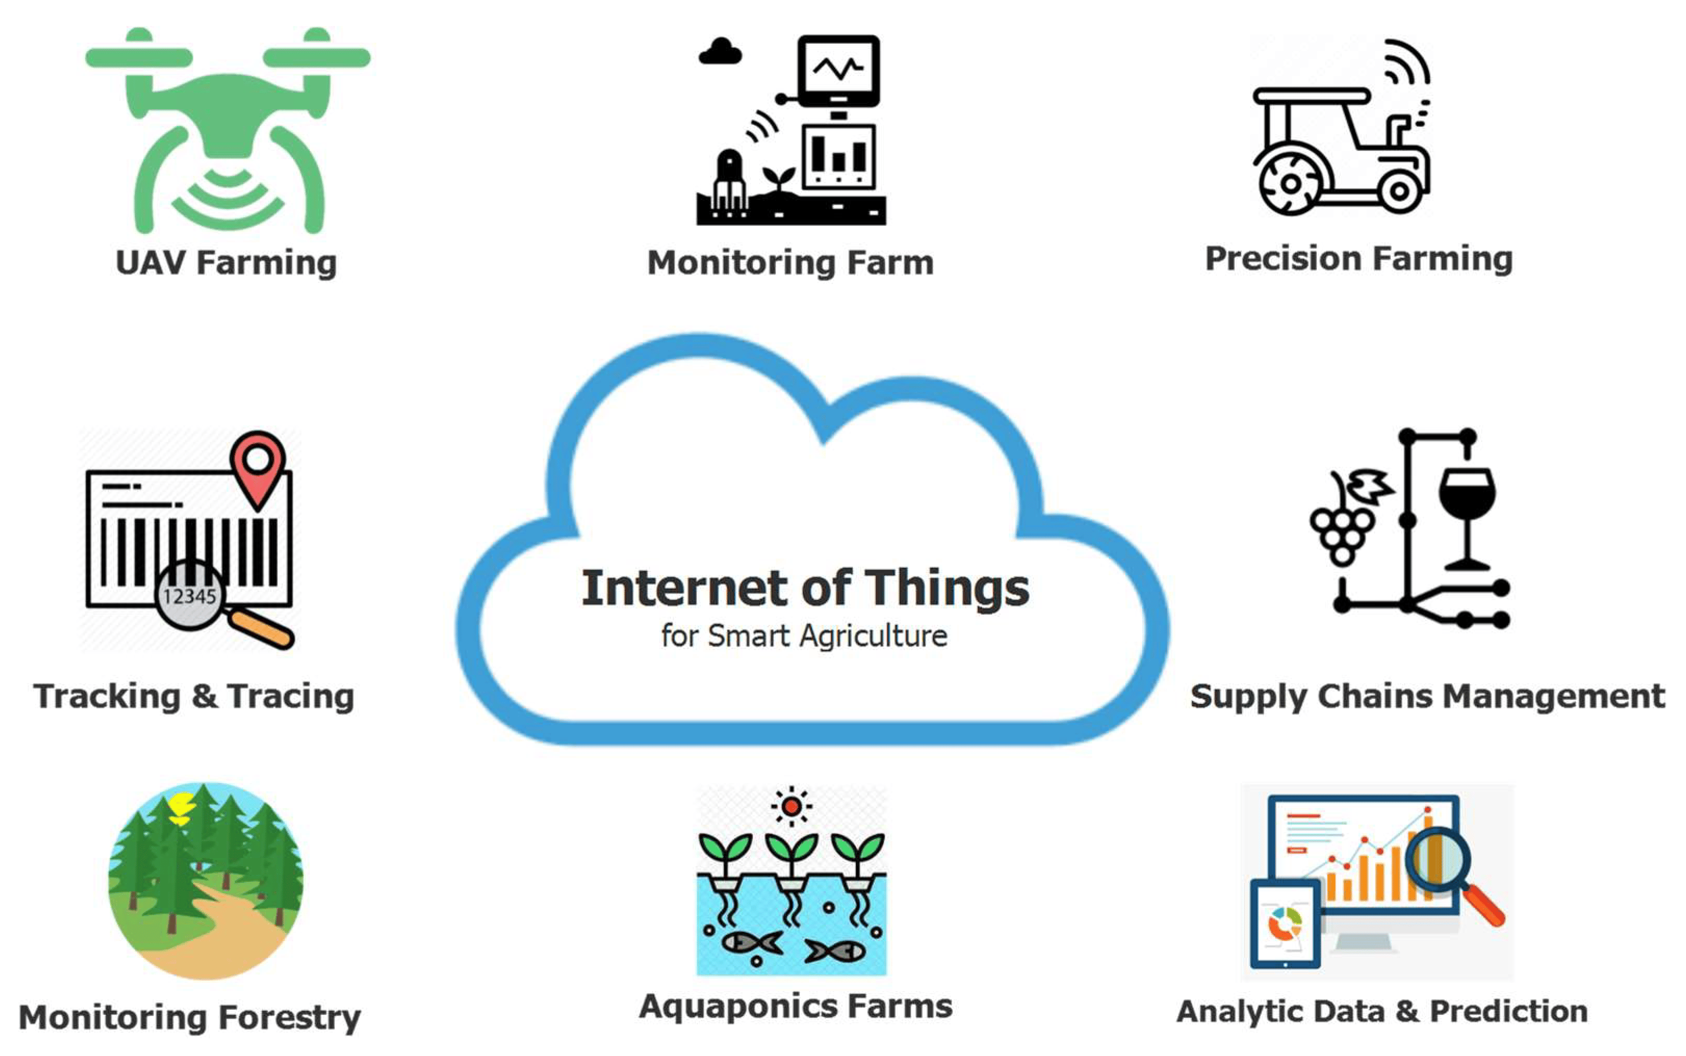
Introduktion till smart jordbruk
Sakernas Internet (IoT)
Sakernas internet (IoT) är nutid och framtid inom alla områden och påverkar allas liv genom att göra allt intelligent. Det är ett nätverk av olika enheter som bildar ett självkonfigurerande nätverk.
Syftet är att föreslå en teknik som kan generera meddelanden på olika plattformar för att meddela jordbrukare

Slide 4
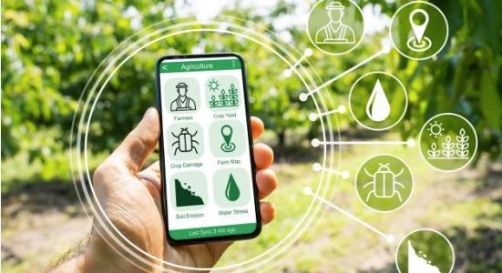
Introduktion till smart jordbruk
Digitalt jordbruk
Ett snabbt växande område som använder teknik för att förbättra jordbruksmetoder, i syfte att öka effektiviteten, produktiviteten och hållbarheten i livsmedelsproduktionssystem.
Digitalt jordbruk innebär att man införlivar digital teknik och datadrivna metoder i jordbruksmetoderna. Det kan handla om allt från GPS-styrning av maskiner och satellitbilder för fältanalys, till robotteknik för arbetsintensiva uppgifter och prediktiv analys för bedömning av grödornas hälsa och avkastningspotential.

Slide 5
Introduktion till smart jordbruk
Tillämpningsområden för AI inom jordbrukssektorn
Övervakning av grödor, mark och boskap: AI-system kan hjälpa jordbrukare att övervaka tillståndet för sina grödor, jordar och boskap och ge rekommendationer i rätt tid om särskilda åtgärder och beslut
Upptäckt av skadedjur och sjukdomar: AI-system kan undersöka digitala bilder som tagits av drönare, jordbruksrobotar eller jordbrukare som använder en enkel smartphone-kamera för att upptäcka skadedjur och ge konkreta råd till jordbruksarbetare om hur man förhindrar spridning, behandlar drabbade växter eller lindrar de skador som orsakats
Väder- och temperaturprognoser: AI-algoritmer kan hjälpa till med lokala väder- och temperaturprognoser med hjälp av historiska data och mätningar från lokala väderstationer och fältsensorer.

Slide 6
Introduktion till smart jordbruk
Prediktiv analys: Genom att analysera olika fältdata och/eller undersöka växtbilder kan AI generera exakta förutsägelser om avkastning, och potentiellt, produktkvaliteten.
Autonoma jordbruksrobotar och jordbruksutrustning: AI-system kan användas på robotplattformar för att styra och kontrollera deras arbete med att utföra assisterande uppgifter, t.ex. riktad bevattning, applicering av gödselmedel och bekämpningsmedel, insamling av frukt och transport av utrustning runt en gård bland annat.
AI-teknik bygger på automatiserade system, användning av robotar och drönare och ökad implementering av datagenerering genom sensorer och flygbilder för grödor och markanvändning genom djupinlärningsteknik.
Det är viktigt att jordbrukarna har tillgång till aktuell utbildning för att säkerställa att tekniken används och fortsätter att förbättras.
Smart farming är ett modernt koncept med IoT-teknik för att öka produktiviteten inom jordbruket. Med hjälp av smart jordbruk kan jordbrukare effektivt använda gödselmedel och andra resurser för att öka kvaliteten och kvantiteten på sina grödor

Slide 7
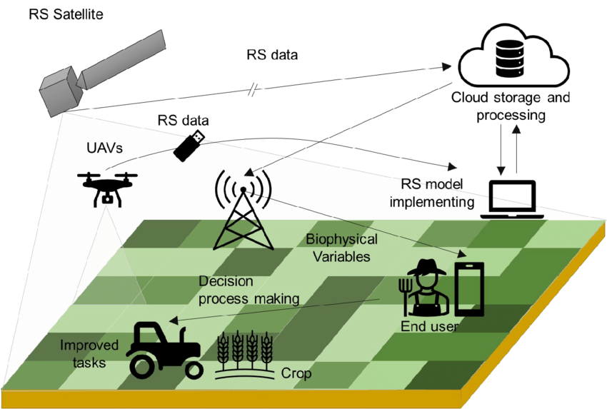
Övervakningssystem
Fjärravkänning
Teknik för att få information om objekt på jordytan genom analys av data som samlats in av specialinstrument som inte har fysisk kontakt med objekten.
Fjärranalys är insamling av information om ett objekt utan direkt kontakt med objektet genom användning av elektromagnetisk strålning.
Det handlar om att använda satellit- eller flygbilder, drönare och sensorer för att samla in data om olika aspekter av grödors hälsa, markförhållanden och miljöfaktorer.
Målet med att använda fjärranalys inom jordbruket är att titta på grödor från himlen för att kunna fatta bättre beslut.

Slide 8
Övervakningssystem
Hur fungerar den?
Elektromagnetisk strålning (EMR) är den grundläggande energimängd som har förmågan att producera arbete och mäts i joule.
Strålning kan överföra energi från en kropp till en annan utan inblandning av en mellanliggande bärare och genom att färdas miljontals kilometer i ett vakuummedium. Metoden att överföra energi med hjälp av strålning utnyttjas också för fjärranalys, som utförs från en kropp till mottagaren (ett lämpligt sensoriskt instrument) som tar emot signalen.
Hela området för elektrisk strålning är det elektromagnetiska spektrumet (EMS-Electromagnetic Spectrum). Spektrumet är indelat i spektralband, som i sin tur består av små grupper av kontinuerliga spektrallinjer. Dessa spektralkanaler är ultraviolett (UV), synligt, infrarött (IR) och mikrovåg, varav det synliga är tydligast definierat av den mänskliga synen.

Slide 9
Övervakningssystem
UV-kanalen ligger mellan röntgenstrålar och synligt ljus i det elektromagnetiska spektrumet, med våglängder från 0,01 till 0,40 μm och delas in i långt UV (0,01-0,20 μm), mellan-UV (0,20-0,30 μm) och nära UV (0,30-0,40 μm).
Den synliga kanalen, med en våglängd på 0,40 till 0,70 μm, har gränser som bestäms av det mänskliga seendet.
Den vita ljusfärgen kommer från en blandning av sex färger, vilka är violett, blått, grönt, gult, orange och rött. Men de grundläggande färgerna i synligt ljus är blå (0,40-0,50 μm), grön (0,50-0,60 μm) och röd (0,60-0,70 μm), och från dessa, med en lämplig kombination, härleds alla de andra.

Slide 10
Övervakningssystem
Spektrala kanaler:
Ultraviolett, UV
Synlig
Infrarött, IR (IR-kanalen sträcker sig från det röda i den synliga kanalen, upp till mikrovågor, med våglängder från 0,70 μm till 1000 μm. Det delas in i nära (nära IR, 0,70-1,50 μm), mellan (mellan IR, 1,50-5,60 μm) och långt (långt IR, 5,60-1000 μm). Infrarött delas också in i reflekterat (reflekterad IR, från 0,70-3,00 μm) och termiskt (termisk IR, från ca 3,00 till 1000 μm eller 0,1 cm).
Mikrovåg (Mikrovågskanalen är placerad mellan infraröda och radiovågor, med våglängder från 0,1 cm till 1 m. Detta inkluderar de längsta våglängderna som används vid fjärranalys. Mikrovågsstrålning har förmågan att tränga igenom moln och olika ytobjekt beroende på vilken våglängd som används).

Slide 11
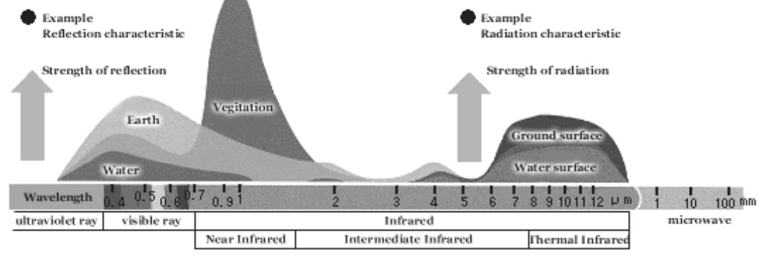
Övervakningssystem

Slide 12
Övervakningssystem
De fysiska egenskaperna och sammansättningen hos varje objekt påverkar andelen solstrålning som reflekteras vid olika våglängder på sitt eget karakteristiska sätt. Mängden och den spektrala fördelningen av den reflekterade och emitterade strålningen från ett objekt används som ett sätt att identifiera objektet. Denna egenskap kallas för objektets spektrala signatur eller spektrala respons och registreras av sensorer på satelliter som kretsar runt jorden.
På detta sätt registreras och analyseras reflektions- och emissionsbeteendet (energi i form av strålning) hos de olika objekten på jordens yta, för att underlätta valet av lämpliga mottagare och spektralband som bättre hjälper till att upptäcka de objekt som är av intresse och deras egenskaper av intresse.
Begreppet "fjärrsensorer" omfattar alla instrument för fjärrdetektering och fjärrmätning av reflekterad eller utsänd strålning, samt reflekterade akustiska vågor från föremål under vattenmassorna, i fallet sonar. Sensorer kan delas in i två stora kategorier, nämligen registrerande (t.ex. spektrografen) och avbildande sensorer.

Slide 13
Övervakningssystem
De flesta fjärranalystillämpningar kräver information från olika spektralområden (multispektral/multispektral-multiband), insamlad av olika sensorer (multisensor) eller en enda sensor som arbetar samtidigt i olika spektralområden (multispektral eller multibandsensor).
Bildsensorerna kan klassificeras i olika kategorier:
beroende på avkänningsprocess (t.ex. fotografisk avbildning eller TV-avbildning),
beroende på spektralområde eller funktionssätt (t.ex. aktiva eller passiva avbildare)
De avbildande sensorerna klassificeras enligt (Lillesand, T. M., Kiefer, R. W., & Chipman, 2001) som optiska eller passiva och mikrovågssensorer eller aktiva.

Slide 14
Övervakningssystem
Fördelar och nackdelar med fjärranalyssystem
1) Visuella system (detta inkluderar kameror och skannrar)
Fördelar
-Ingen komplicerad redigeringsprogramvara krävs.
-Kräver enkla geometriska korrigeringar.
-De kännetecknas av möjligheten till hög rumslig upplösning.
-Har ett brett momentant synfält.
Nackdelar
-Beroende på väderförhållanden och solens ljusstyrka
-Displayens spektrala upplösning begränsas av filmerna.
-Har begränsad bildmottagning.
-tillåter mycket små möjligheter till bildförbättring.
-Har en hög informationsförlust när de konverteras till digitalt format efter skanning.

Slide 15
Övervakningssystem
Skannrar: dessa är instrument som producerar bilder i olika spektralkanaler samtidigt och skannar jordytan. De täcker det synliga och infraröda spektrumet.
Fördelar
De har obegränsad nedladdning av data.
De har hög spektral upplösning.
Visa hög upplösning.
Nackdelar
De uppvisar geometrisk distorsion på grund av användningen av mekaniska skannrar som, även om de är små, inte kan anses vara försumbara.
De ger problem i samband med den radiometriska gradienten. De är beroende av väderförhållanden och solens ljusstyrka.

Slide 16
Övervakningssystem
2)Radar: Mestadels aktiva registreringssystem som täcker mikrovågsspektrumet.
Fördelar
Inte beroende av väderförhållanden och solens ljusstyrka i jordens omgivning (fungerar dag och natt med partiellt eller totalt molntäcke)
De kan använda flera spektralband, även om de flesta system är begränsade till ett band.
Nackdelar
Det krävs mycket tid och komplex programvara för att bearbeta uppgifterna.
Kräver betydande geometriska korrigeringar där användning av DEM (Digital Elevation Models) är nödvändig.
De har minskat datamottagningen.
Tillhandahåll inte multispektrala data (med undantag för experimentella flygningar och rymdfärjor).

Slide 17
Moderna jordbruksmetoder
1️. Övervakning av grödor
Vad är det för något? Kontinuerlig observation av grödors hälsa och tillväxtstadier med hjälp av fjärranalysdata och bilder.
Fördelar för jordbrukare: Tidig identifiering av problem, effektiv skötsel av grödor och ökad avkastning.
Fördelar för miljön: Riktade insatser minskar resursslöseriet och minimerar negativ miljöpåverkan.
Lösningar för marknaden: CropX, Taranis, Farmers Edge, SatSure, Orbital Insight.
2. Övervakning av markfuktighet
Vad är det för något? Mätning av markvattenhalt med hjälp av fjärranalysteknik och sensorer.
Fördelar för jordbrukare: Optimal bevattningsplanering, minskat vattenspill och förbättrad skördehälsa.
Fördelar för miljön: Bevarade vattenresurser och minskad förorening genom avrinning. ▪ Marknadslösningar: Sentek, AquaSpy, Irrometer, METER Group, Arable Labs.

Slide 18
Moderna jordbruksmetoder
3. Hantering av näringsämnen
Vad är det för något? Bedömning av markens näringsnivåer med hjälp av fjärranalysdata för att informera om exakt gödningsapplicering.
Fördelar för jordbrukarna: Förbättrad avkastning, minskade kostnader för gödselmedel och optimerad resursanvändning
Fördelar för miljön: Minimerad avrinning av näringsämnen och minskade miljöföroreningar. Lösningar för marknaden: Yara, AgroCares, Cropnuts, TerrAvion, Agrology
4️. Detektering av ogräs
Vad är det för något? Identifiering och kartläggning av ogräs i jordbruksfält med hjälp av fjärranalysbilder.
Fördelar för jordbrukare: Riktad ogräsbekämpning, minskade kostnader för herbicider och ökad avkastning.
Fördelar för miljön: Minskad användning av herbicider och minimerad påverkan på icke-målarter.
Lösningar för marknaden: Blue River Technology, ecoRobotix, Green Atlas, Bilberry, AgEagle.

Slide 19
Moderna jordbruksmetoder
5️. Uppskattning av avkastning
Vad är det för något? Förutsägelse av skörd med hjälp av fjärranalysdata och avancerad analys.
Fördelar för jordbrukare: Förbättrat beslutsfattande, hantering av leveranskedjan och marknadsplanering.
Fördelar för miljön: Förbättrad resurshantering och minskat avfall.
Lösningar för marknaden: Descartes Labs, Geosys, Agrivi, OneSoil, Gro In

Slide 20
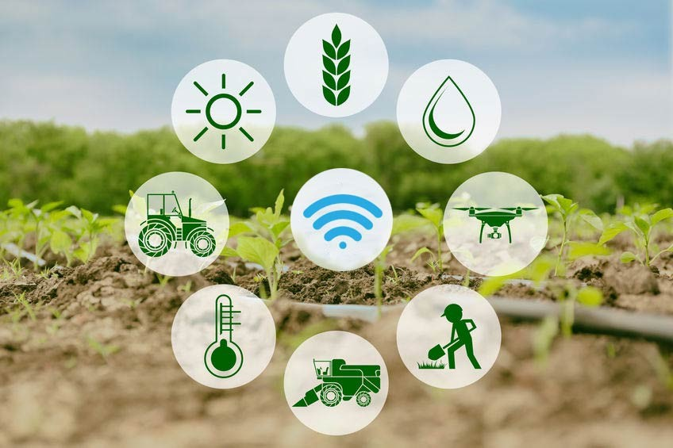
Lösningar för modernt jordbruk
Lösningar för övervakning av grödor:
Europeiska jordbrukare tar också till sig teknik för skördeövervakning, drivet av starka innovationsekosystem och stödjande politik. Länder som Nederländerna, Tyskland, Schweiz och Storbritannien är ledande när det gäller införandet av skördeövervakning.
Varför då?
1. Räkning och övervakning av nötkreatur
2. Drönare för säkerhet inom jordbruket
3. Vallning av boskap med drönare
4. Drönare för övervakning av betesmarker
VARFÖR?
Automatiserad boskapsräkning med drönare sparar tid och är mer exakt.

Slide 21
Lösningar för modernt jordbruk
Ökat beroende av gödselmedel: För att kompensera för förlusten av markens bördighet kan jordbrukarna bli alltmer beroende av syntetiska gödselmedel, vilket kan leda till ytterligare markförstöring, grundvattenföroreningar och ökade kostnader.
Miljöpåverkan: Markförstöring kan leda till ökad erosion, förlust av biologisk mångfald och bidrar till klimatförändringar genom frigörande av lagrat kol.
Livsmedelsförsörjning: På lång sikt kan en försämring av markhälsan hota livsmedelsförsörjningen genom att minska markens produktionsförmåga.

Slide 22
Lösningar för modernt jordbruk
Markhälsa Digitala lösningar/lösningar för precisionsjordbruk
För att mildra effekterna av detta problem kan flera digitala lösningar och lösningar för precisionsjordbruk användas:
Jordsensorer: dessa enheter placeras på fältet för att i realtid tillhandahålla data om markens fuktighet, temperatur och näringsinnehåll. Denna information kan vägleda jordbrukare att använda vatten, gödselmedel och andra insatsmedel endast när och där de behövs, vilket minskar överdriven användning och markförstöring.
Precisionsapplicering av gödselmedel: GPS-styrd utrustning kan applicera gödselmedel med hög precision, vilket minskar överanvändning och säkerställer att näringsämnena tillförs där de bäst behövs. Detta kan förbättra markhälsan och minska avrinningen av näringsämnen till närliggande vattendrag.
Beslutsstöd för täckodling och växtrotation: dessa digitala verktyg hjälper jordbrukare att planera och hantera växtrotation och täckodling, vilket kan förbättra markhälsan och minska behovet av syntetiska gödningsmedel. De använder data om lokala förhållanden, grödans egenskaper och andra faktorer för att ge rekommendationer.
Fjärranalysteknik: satellit- eller drönarbaserade bilder kan ge en mer storskalig bild av gården och avslöja mönster och problem som jorderosion eller näringsbrist som kanske inte är synliga på marknivå.

Slide 23
Lösningar för modernt jordbruk
Robotteknik inom jordbruket
Idén om robotteknik inom jordbruket, dvs. användningen av självgående maskiner i jordbruksmiljöer, är inte så ny.
Under de senaste åren har man fokuserat på att skapa mindre fordon som med rätt intelligens kan arbeta i en ostrukturerad eller halvstrukturerad miljö, t.ex. inom jordbruket.
Dessa maskiner kommer att kunna uppvisa ett rationellt beteende när de måste arbeta under identifierbara förhållanden.
Dessa fordon kan hjälpa till att utföra komplexa och repetitiva uppgifter, oavsett väderförhållanden. Automatisk detektering och automatisk styrning (i farten) för varje uppgift är också viktigt och system som dessa är genomförbara, men de flesta är för långsamma och därför inte ekonomiskt lönsamma och måste därför manövreras med en bemannad traktor.
Programvaran och den tekniska och mekaniska utrustningen för att skapa dessa maskiner finns redan tillgängliga, men det som behövs är ett integrerat tekniskt intelligenssystem som är anpassat till jordbrukssammanhanget.

Slide 24
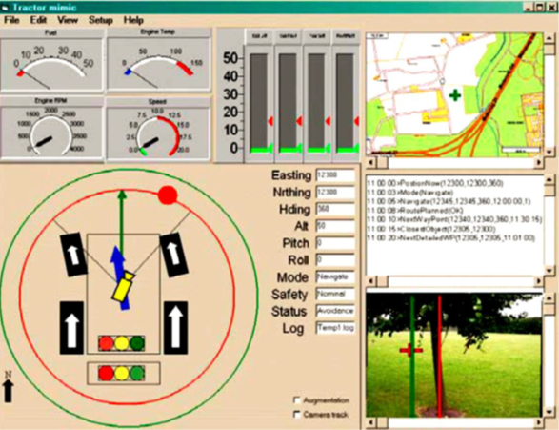
Lösningar för modernt jordbruk
Modernt jordbruk använder stora mängder energi. Den energi som förbrukas är summan av den energi som används för att tillföra insatsvaror (gödningsmedel, kemikalier och bränsle) med traktorer. Den nya trenden är att skapa fordon som är små till storleken, mindre energiintensiva, kan arbeta under en mängd olika förhållanden och är säkra. Genom att använda mindre fordon får vi alltså lägre energiförbrukning och klart säkrare fordon.
Programvarusimulering av användningen av ett självkörande fordon

Slide 25
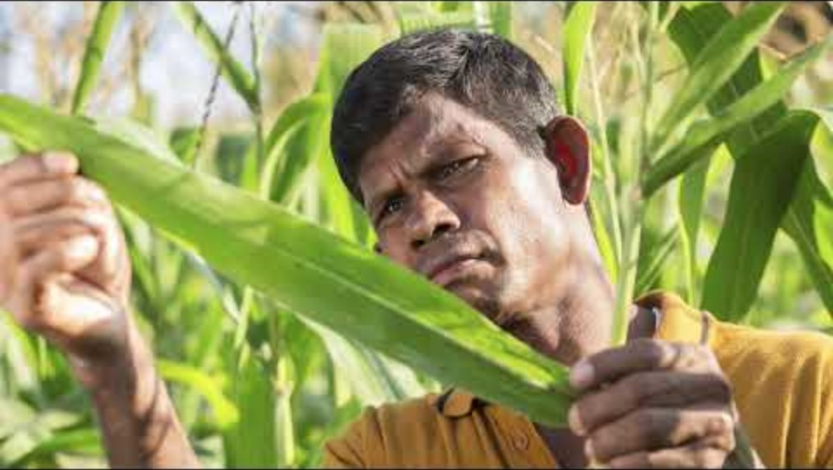
Lösningar för modernt jordbruk
Förenta nationernas livsmedels- och jordbruksorganisation (FAO),

Slide 26
Fallstudier
Precisionsodling som nämnts började implementeras i början av 1990-talet med pionjärländer som USA, Storbritannien och andra.
De första tillämpningarna var på spannmål med produktionskartläggning och redan i slutet av decenniet utvidgades tillämpningarna till de flesta större grödor och tillämpningar på grödor som vingårdar började.
Tillämpningen av precisionsjordbruk började relativt sent i Grekland liksom i många sydeuropeiska länder.
Små jordbruk.
Jordbrukare som använder sig av traditionella produktionsmetoder.
Av jordbrukare kopplade till produktsubventioner.
För grödor i södra Europa, särskilt frukt och grönsaker, finns det ingen utvecklad teknik för tillämpning av precisionsodlingsmetoder.

Slide 27
Fallstudier
Tillämpningar i bomull:
Den första tillämpningen av produktionskartläggning var på ett femtio hektar stort fält i Karditsa 2001.
Från alla mätningar, men även från andra mätningar i andra områden i Thessalien, visade det sig att det fanns en betydande variation i produktionen, även på små fält, vilket var grunden för en effektiv tillämpning av GA.
På det 50 hektar stora skiftet tillämpades i stor utsträckning teknik för precisionsjordbruk, och mer information kommer att tillhandahållas om detta.

Slide 28
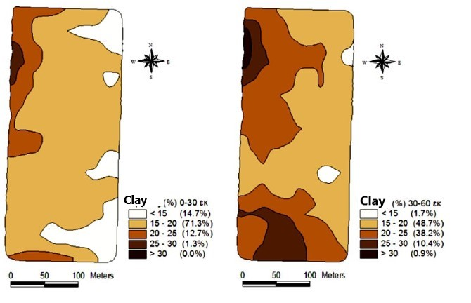
Fallstudier
Sensorn ställdes in på att registrera värden varannan sekund vid en genomsnittlig hastighet på 2 m/s, täckte 4 m2 per produktionscell och ger de första kartorna, den bearbetar data för att ge oss kartorna i figur 1, under fyra år.
Den mörkgröna färgen är den sektion som har högst avkastning, medan den ljusa färgen, gul och röd visar de lägsta avkastningarna. Det är typiskt att den högsta avkastningen varierar från år till år. Under de två första åren gav den norra och mer leriga jorden, eller snarare delen med den lägsta andelen sand (figur 6 och 7), den högsta produktionen, men under de följande två åren ändrades uppgifterna, och under det tredje och fjärde året var uppgifterna praktiskt taget omvända.

Slide 29
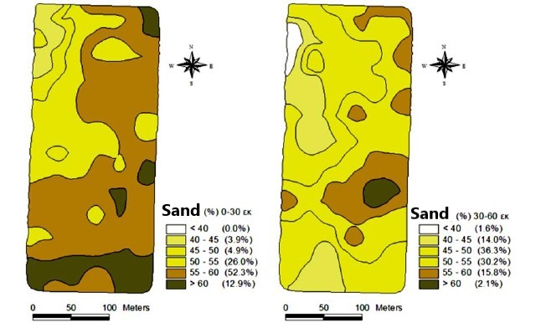
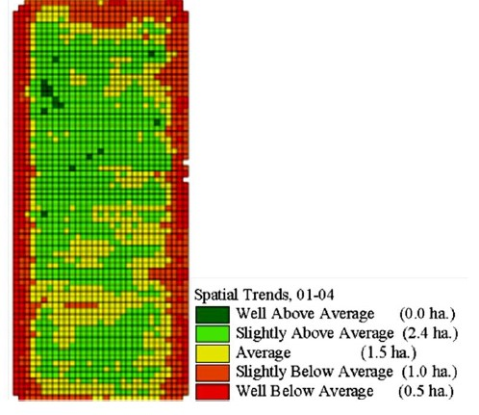
Fallstudier

Slide 30
Fallstudier
Tillämpningen på Karditsa-fältet omfattade mätningar av elektrisk konduktivitet med en VERIS 3000-sensor, mätningar på olika fält och korrelation av kalibreringskoefficienten med sorter, samt mätningar av variationen i produktionens kvalitetsegenskaper.

Slide 31
Fallstudier
Exempel på AI-tillämpning för jordbrukare
Plantix:ger omedelbar information som är specifik för enskilda odlare och de grödor de odlar.
Huvudfunktionen är att hjälpa lantbrukaren att automatiskt upptäcka växtskador som uppstår under odlingen.
Identifieringsprocessen fastställer växtsjukdomar, skadedjur och näringsbrister och kommer med nödvändiga odlingsråd inklusive symtom och utlösande faktorer samt biologiska och kemiska kontrollåtgärder för att lindra avkastningsförlusten. Användaren laddar upp en bild av växtskadan som bearbetas ytterligare med hjälp av djupa neurala nätverk (DNN) som använder artificiell intelligens (AI) och maskininlärningsalgoritmer för att identifiera sjukdomen inom några sekunder. : https://plantix.net/en/

Slide 32
Fallstudier
Connecterra
Använder sensorer, molntjänster och AI för att övervaka kornas beteende och identifiera tecken på störningar.
Lösningen har framgångsrikt använts i Nederländerna. Detta är ett exempel på användning av AI inom boskapsskötsel, som är en viktig sektor inom jordbruket.
Rådatauppsättningen byggdes upp med hjälp av en sensor runt kons hals, baserad på en accelerometer, en elektromekanisk enhet som används för att mäta accelerationskrafter. Baserat på den märkta datan tränades en övervakad modell för att identifiera beteendemönster från sensordata. Genom att ständigt träna modellerna är det möjligt att förstå vad sensordata betyder.

Slide 33
Fallstudier
XAG smarta jordbrukssystem
XAG har utvecklat en smart jordbrukslösning som integrerar användningen av obemannade flygplansrobotar (UAS), automatiserade styrsystem och managementprogramvara som katalysatorer för att frigöra den enorma potentialen hos AI-teknik.
Det börjar med att utnyttja UAS- och IoT-systemet för att samla in digitala fältkartor, skördebilder och miljödata i de föreskrivna områdena, följt av analys av XAG artificiell intelligens (XAI) för att få en övergripande inblick i jordbruksmarkens förhållanden
De tre viktigaste processerna för jordbruksledning - uppfattning, beslutsfattande och genomförande - är sömlöst sammankopplade på XAG SAS, där AI spelar rollen som dataanalytiker för att hjälpa jordbrukare

Slide 34
Fallstudier
Perception: bygga upp infrastruktur för digitalt jordbruk för att möjliggöra AI-tillämpningar
XAG:s UAS-flygplan fotograferar högupplösta digitala fältkartor som täcker hela jordbruksmarken. Detta bygger upp ett navigationsnätverk för jordbruket på centimeternivå som möjliggör standardiserad LBS (platsbaserad tjänst) för drönare, robotar och autopilotsystem i jordbruksområden.
Medan drönare flyger i luften för att fånga en övergripande bild av gården, tar det soldrivna XIoT™-systemet kontinuerligt högupplösta bilder av en specifik gröda och samlar in mark- och väderdata.
Dessa digitala fältkartor och gårdsdata överförs automatiskt till och visas snyggt i SAS-systemet, med varje markplätt som unikt numrerad metadata. Gårdsägarna behöver inte skicka ut personal på fälten för att spana efter grödorna eller geotagga deras placering.

Slide 35
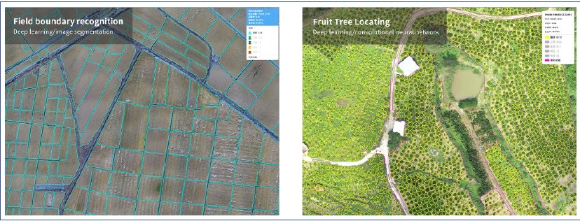
Fallstudier
Beslutsfattande: XAI tillhandahåller dataanalys och snabb diagnos:
XAG artificiell intelligens (XAI) är en AI-molnplattform som utvecklats för att uppnå fältinsikt och tillväxtmål för grödor.
SAS-systemet tillhandahåller en serie XAI-drivna appar som hjälper lantbrukare att mäta tillväxten av olika grödor på olika tomter, identifiera onormala förhållanden som skadedjur och ogräs samt utvärdera effektiviteten av gödsling och växtskydd.

Slide 36
Fallstudier
Optimering av antalet plantor
Under plantstadiet anses antalet friska individuella plantor per enhet markyta vara en enkel, men viktig faktor som kopplas till plantdensitet och påverkar den slutliga skörden.
En optimal plantpopulation måste erhållas för att uppnå önskvärd grödproduktion.
På de digitala fältkartorna har XAI framgångsrikt programmerats för att identifiera formen på varje enskild planta och beräkna antalet plantor på varje markplätt. Den avslöjar direkt om plantbeståndet ligger inom den optimala nivån, så att markförvaltare kan fatta beslut om lämpliga odlingsåtgärder i god tid.
Modellering av grödornas tillväxt
SAS-systemet registrerar höjden på varje enskild planta och de totala fördelningsnivåerna för att visa vilken del av bomullsplantan som växer för snabbt.
Markförvaltare och jordbrukare kan enkelt planera hur de ska anpassa hastigheten för grödornas tillväxt genom kemisk reglering, gödseltillförsel eller bevattning.
En optimal planthöjd hjälper bomullen att växa till en idealisk form och struktur, vilket resulterar i ett högre antal frökapslar och ökad avkastning.

Slide 37
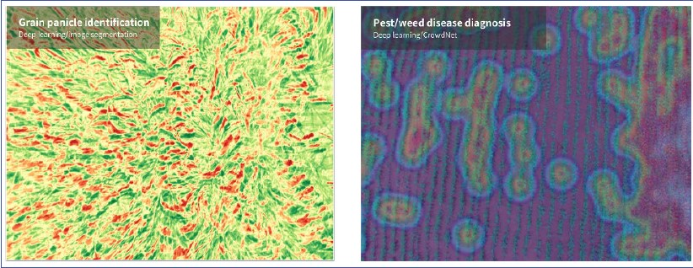
Fallstudier
  Anomalidetektering av växtsjukdomar
  När XMission Survey UAS installeras med multispektrumkameran tar den också fjärranalysbilder av gården som fångar spektrala variationer för att återspegla grödans hälsotillstånd.
  Onormala förändringar, t.ex. förekomst av skadedjur, invasiva ogräs eller andra växtsjukdomar, kan identifieras exakt på de digitala fältkartorna med hjälp av NDVI (normalised difference vegetation index).
  Gles vegetationstäckning kan också identifieras för att ange platser och behandlingsområden för rehabilitering av skadad mark. Baserat på dessa NDVI-resultat genererar XAI AI-receptkartor för att instruera jordbruksägare om korrekt användning av utsäde, gödningsmedel eller bekämpningsmedel.

Slide 38
Fallstudier
Uppskattning av avkastning
Andra AI-tillämpningar av SAS-systemet omfattar uppskattning av spannmålsavkastningen för ris, vete och majs genom räkning av panicle under mognadsstadiet.
Antalet panicle är en agronomisk avgörande faktor för den slutliga skörden. Det erhålls traditionellt genom att skicka fältarbetare för att manuellt räkna panicles av provtagningsplantorna en efter en på utvalda tomter, en ineffektiv, mödosam metod som brister i noggrannhet.
För att lösa detta har djupinlärningsmodeller utvecklats för att träna XAI att identifiera var de enskilda skördebladen finns och sedan beräkna deras totala antal med hjälp av fjärranalysbilder. Med en mer exakt uppskattning av skörden kan gårdsägarna göra praktiska planer för framtida marknadstransaktioner för att förbättra sin lönsamhet.

Slide 39
Fallstudier
Utförande: AI-receptkarta för att vägleda precisionsjordbruk
Fältbilder med tillämpning av XAI, XAG SAS-systemet hjälper lantbrukare att minska sin fysiska börda och fatta smarta beslut om bästa jordbruksmetoder
Dessa smarta beslut verkställs exakt av XAG:s jordbruksdrönare och robotar som utvecklats för att ersätta manuellt arbete och traditionell stor markutrustning.
Med hjälp av AI-kartor kan drönarsvärmar navigera sig själva på sin förprogrammerade flygrutt med centimeterprecision, samtidigt som de släpper ut rätt mängd frön, gödningsmedel eller bekämpningsmedel exakt på målet

Slide 40
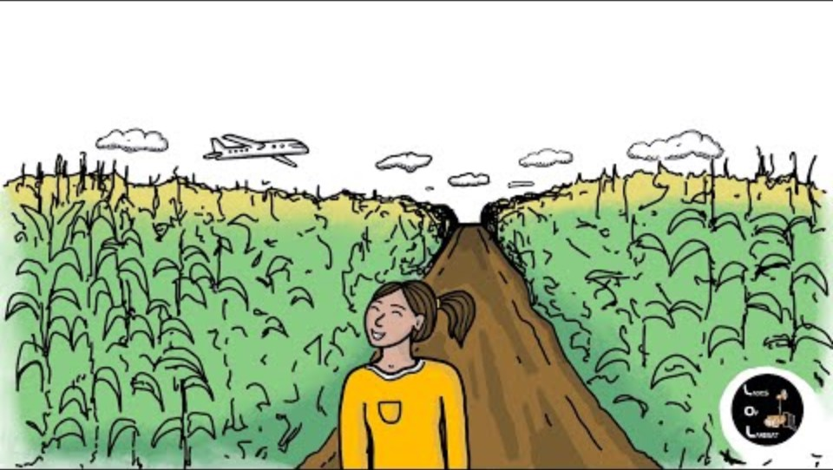
Fallstudier
USGS: Fallstudie för användare av jordobservation: Använda Landsat för att kartlägga jordbruksskördar och bevattningsanvändning

Slide 41
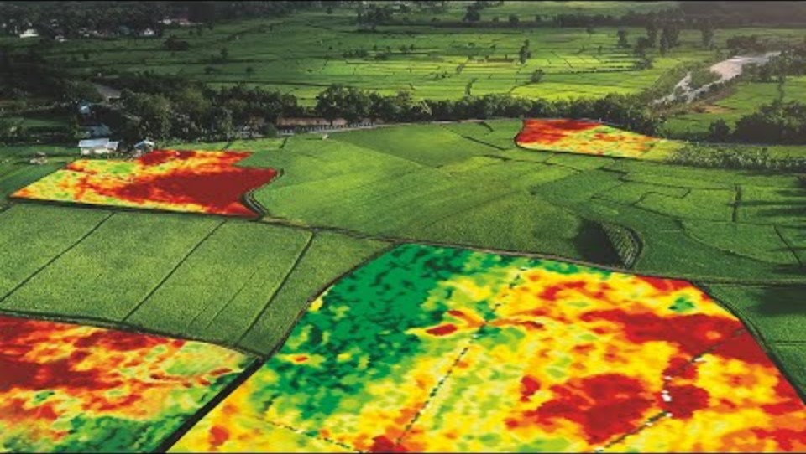
Fallstudier
Geospatial värld: Tillämpning av fjärranalys inom precisionsjordbruk. Tekniska framsteg inom precisionsjordbruk har gjort det möjligt för jordbrukare att förbättra sin produktivitet utan ansträngning

Slide 42
Slutsats
Alla de tekniker som vi beskrivit ovan bidrar till att öka jordbrukets produktivitet. Noggrann jordbruksförvaltning, korrekt användning av insatsvaror vid rätt tidpunkt och i rätt mängd kan ge ett betydande bidrag till att öka avkastningen och uppnå målet på 70 procent.
Det är uppenbart att en exakt tillämpning av insatsvaror i fråga om kvantitet och tidpunkt kan öka avkastningen.
Navigationsteknik kan minska markpackningen och bidra till att öka avkastningen.
Trafikstyrningssystem för fordon har under många år bidragit till att begränsa packningen, men också till att förbättra ruttens noggrannhet genom att minska luckor eller överlappningar i tillämpningen av inmatningar.
Precisionsjordbruk är därför ett vapen i händerna på jordbrukarna för att uppnå bättre avkastning och uppfylla samhällets förväntningar.

Slide 43


